Slide 1


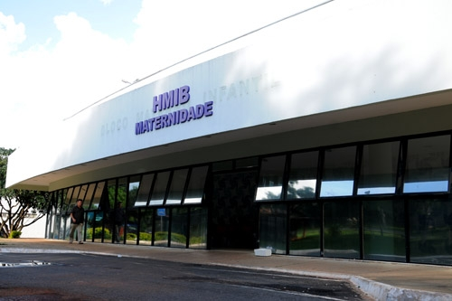
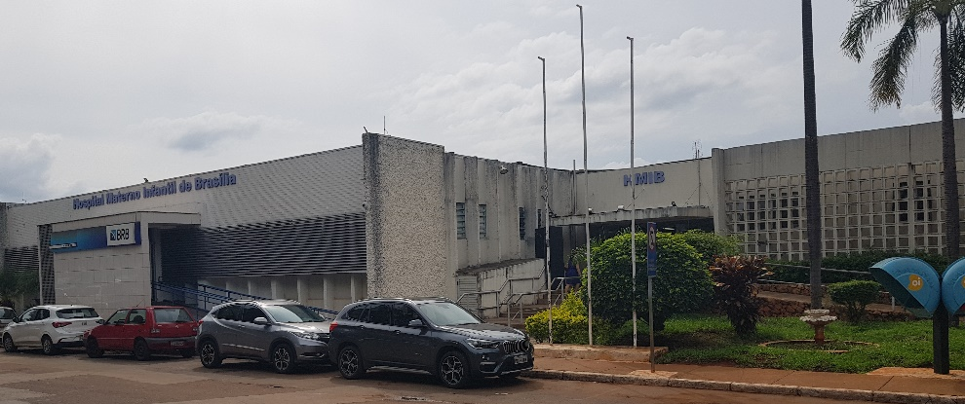
CORRELAÇÃO ENTRE A BILIRRUBINA TRANSCUTÂNEA E A BILIRRUBINA SÉRICA EM RÉCEM-NASCIDO PRETERMO EM UNIDADE DE NEONATOLOGIA DE HOSPITAL TERCIÁRIO DA SECRETARIA DE SAÚDE DO DISTRITO FEDERAL USANDO O BILIRRUBINÔMETRO BILICARE^{R}
Escola superior de ciências da saúde
Hospital materno infantil de Brasília – dr. Antônio Lisboa
Unidade de neonatologia
Programa de residência médica em neonatologia
Trabalho de conclusão de curso
Luciana cabral de araujo da trindade
Orientadora: Nathalia bardal
www.paulomargotto.com.br
Brasília,
16de março 2022

Slide 2
Introdução
CORRELAÇÃO ENTRE A BILIRRUBINA TRANSCUTÂNEA E A BILIRRUBINA SÉRICA EM RÉCEM-NASCIDO PRETERMO EM UNIDADE DE NEONATOLOGIA DE HOSPITAL TERCIÁRIO DA SECRETARIA DE SAÚDE DO DISTRITO FEDERAL
Icterícia é a manifestação clínica da hiperbilirrubinemia¹.
Pode ser encontrada em até 80% dos recém-nascidos prematuros (RNPT)^{2.}
Tem progressão crânio-caudal e o olhar deve ser treinado para identificar suas variações, sendo necessário métodos com melhor acurácia^{3.}
O bilirrubinômetro tem sua medida baseada na espectrofotometria da pele com icterícia. É muito utilizado para recém-nascidos a termo e com estudos indicando segurança em prematuros ^{2,4,6}.
A bilirrubina transcutânea (BTc) subestima o valor da Bilirrubina Total Sérica (BTS)^{1,6}.
A medida da BTc evita os riscos associados à punção periférica, como dor, infecção e anemia^{1,2}.

Slide 3
objetivos
CORRELAÇÃO ENTRE A BILIRRUBINA TRANSCUTÂNEA E A BILIRRUBINA SÉRICA EM RÉCEM-NASCIDO PRETERMO EM UNIDADE DE NEONATOLOGIA DE HOSPITAL TERCIÁRIO DA SECRETARIA DE SAÚDE DO DISTRITO FEDERAL
O objetivo geral é demonstrar que há segurança no uso da Bilirrubina Transcutânea para triagem de hiperbilirrubinemia em prematuros entre 28 semanas e 34 semanas e 6 dias de idade gestacional.
Os objetivos específicos são correlacionar os valores entre bilirrubina transcutânea e bilirrubina sérica em prematuros e identificar valor máximo em que há correspondência entre os níveis de bilirrubina transcutânea e sérica em cada grupo etário de prematuros.

Slide 4
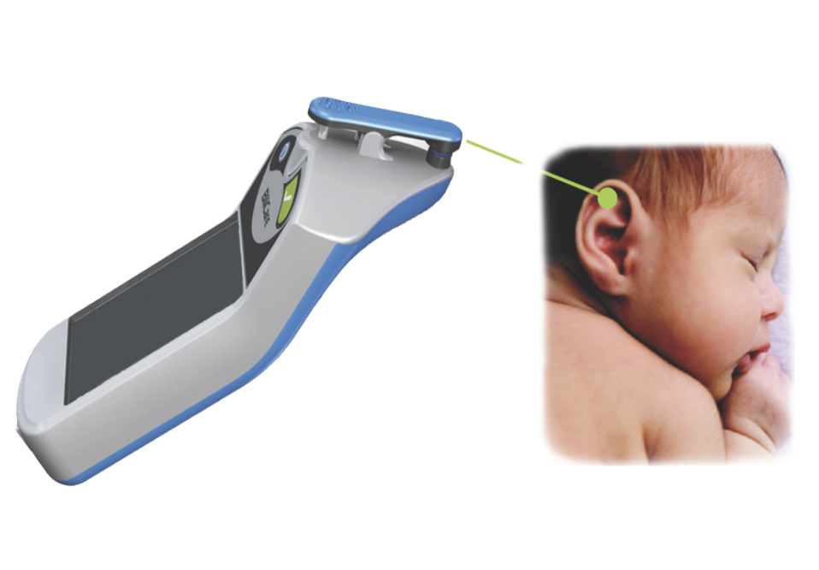
métodos
CORRELAÇÃO ENTRE A BILIRRUBINA TRANSCUTÂNEA E A BILIRRUBINA SÉRICA EM RÉCEM-NASCIDO PRETERMO EM UNIDADE DE NEONATOLOGIA DE HOSPITAL TERCIÁRIO DA SECRETARIA DE SAÚDE DO DISTRITO FEDERAL
Estudo transversal quantitativo, prospectivo, análise descritiva univariada;
Valores de Bilirrubina transcutânea com aparelho BiliCare® e sérica, aferidas com diferença de até 5 minutos em recém-nascidos que não estão em uso ou que não usaram previamente fototerapia;
O aparelho em questão faz a medida de bilirrubina transcutânea em pavilhão auricular;
Coletas entre maio de 2021 e novembro de 2021;
Critérios de inclusão:
  Idade gestacional entre 28 semanas até 34 semanas e 6 dias,
  Icterícia clínica e/ou foram submetidos a rastreamento de hiperbilirrubinemia,
  Assinatura de Termo de Consentimento Livre e Esclarecido (TCLE)
Critérios de exclusão:
  Patologias que comprometessem a verificação da bilirrubina transcutânea.
A pesquisa foi aprovada pelo Comitê de Ética e Pesquisa da instituição proponente com respectivo CAAE 42627821.7.0000.5553 e número de parecer 4.551.628.

Slide 5
métodos
CORRELAÇÃO ENTRE A BILIRRUBINA TRANSCUTÂNEA E A BILIRRUBINA SÉRICA EM RÉCEM-NASCIDO PRETERMO EM UNIDADE DE NEONATOLOGIA DE HOSPITAL TERCIÁRIO DA SECRETARIA DE SAÚDE DO DISTRITO FEDERAL
Para análise dos dados foram utilizados os procedimentos usuais da estatística descritiva, tais como distribuição de frequência absoluta (n) e relativa (%), médias e desvio padrão (DP) bem como, o teste Shapiro-Wilk para verificar se os dados seguem distribuição Normal.
Foi usado o teste não-paramétrico de Kruskal-Wallis para verificar diferença entre os grupos etários.
A relação entre os valores bilirrubina transcutânea e bilirrubina sérica foi verificada por meio da correlação de Spearman.
Os dados foram tabulados e analisados no programa IBM Statistical Package for the Social Sciences versão 20.0.
O nível de significância adotado foi de 5% (p<0,05). Para apresentação dos resultados, utilizou-se tabelas e gráficos.

Slide 6
Resultados e discussão
CORRELAÇÃO ENTRE A BILIRRUBINA TRANSCUTÂNEA E A BILIRRUBINA SÉRICA EM RÉCEM-NASCIDO PRETERMO EM UNIDADE DE NEONATOLOGIA DE HOSPITAL TERCIÁRIO DA SECRETARIA DE SAÚDE DO DISTRITO FEDERAL
Gráfico 1: Distribuição de inclusões, exclusões e distribuição dos grupos.
56 aferições
29 incluídos
27 excluídos
13 sem critérios de inclusão
14 por falta de informações registrados
Grupo 1: 7 pacientes
Grupo 2: 11 pacientes
Grupo 3: 11 pacientes
28 a 30 semanas 6 dias
31 a 32 semanas 6 dias
33 a 34 semanas 6 dias
Notes:
Apesar do uso frequente do bilirrubinômetro na unidade, o número de pacientes incluídos no estudo foi de 51% do número total em que o aparelho foi utilizado. Essa diferença foi obtida devido a falta de dados registrados para inclusão do paciente no estudo, não sendo possível o resgate dos dados faltosos (52%) e a falta de critérios de inclusão para os pacientes em que foi possível o resgate dos dados (48%).

Slide 7
Resultados e discussão
CORRELAÇÃO ENTRE A BILIRRUBINA TRANSCUTÂNEA E A BILIRRUBINA SÉRICA EM RÉCEM-NASCIDO PRETERMO EM UNIDADE DE NEONATOLOGIA DE HOSPITAL TERCIÁRIO DA SECRETARIA DE SAÚDE DO DISTRITO FEDERAL
A icterícia em prematuros de menor idade gestacional é ainda mais frequente do que em RN termo e prematuros tardios, com maior necessidade de tratamento^{10, 11, 12}. Há maior risco para o prematuro, provavelmente devido a menor capacidade hepática desta população¹¹.
A inspeção visual da hiperbilirrubinemia é um método usado com frequência, mas é dependente de observador e tem se mostrado pouco confiável para avaliar a gravidade de icterícia^{3, 9, 10}, apresentando uma diferença importante com a medição da bilirrubina sérica¹¹.
A bilirrubina sérica é o padrão-ouro para diagnóstico de hiperbilirrubinemia. Em prematuros, a coleta de sangue é mais frequente quando estão em condições mais graves. Entretanto, acarreta riscos como infecção e é um processo doloroso^{10, 12} e com potencial para consequências a longo prazo^{11, 12}. O uso de dispositivos que reduzam a coleta de sangue e que se mostrem como alternativa para coleta em prematuros saudáveis se mostra interessante¹⁰.

Slide 8
Resultados e discussão
CORRELAÇÃO ENTRE A BILIRRUBINA TRANSCUTÂNEA E A BILIRRUBINA SÉRICA EM RÉCEM-NASCIDO PRETERMO EM UNIDADE DE NEONATOLOGIA DE HOSPITAL TERCIÁRIO DA SECRETARIA DE SAÚDE DO DISTRITO FEDERAL
Tabela 1. Mínimo e máximo do peso, valor de bilirrubina sérica e valor de bilirrubina transcutânea dos grupos etário de prematuro.
 | Grupo
Variáveis | Grupo 1 (n=7) | Grupo 2 (n=11) | Grupo 3 (n=11)
 | Mín - Máx | Mín - Máx | Mín - Máx
Peso atual (g) | 685 - 1565 | 925 - 1845 | 1300 - 2190
Resultado da BTS (mg/dL) | 4,6 - 9,0 | 2,7 - 13,9 | 2,7 - 17,33
Resultado da BTc (mg/dL) | 3,0 - 10,5 | 3,7 - 11,4 | 0,1 - 18,5

Slide 9
Resultados e discussão
Tabela 2. Médias e desvio padrão do peso, valor de bilirrubina sérica e valor de bilirrubina transcutânea dos grupos etário de prematuro.
 | Grupo
Variáveis | Grupo 1 | Grupo 2 | Grupo 3 | p-valor
 | Média ± DP | Média ± DP | Média ± DP
Peso atual (g) | 1222,1 ± 273,4 | 1472,3 ± 265,7 | 1764,0 ± 295,1 | 0,005
Resultado da BTS (mg/dL) | 6,6 ± 1,5 | 7,3 ± 2,8 | 8,4 ± 4,2 | 0,514
Resultado da BTc (mg/dL) | 6,8 ± 2,3 | 6,8 ± 2,0 | 8,2 ± 5,1 | 0,843

Slide 10
Resultados e discussão
CORRELAÇÃO ENTRE A BILIRRUBINA TRANSCUTÂNEA E A BILIRRUBINA SÉRICA EM RÉCEM-NASCIDO PRETERMO EM UNIDADE DE NEONATOLOGIA DE HOSPITAL TERCIÁRIO DA SECRETARIA DE SAÚDE DO DISTRITO FEDERAL
Tabela 3. Correlação dos valores da bilirrubina sérica e da bilirrubina transcutânea por grupo etário de prematuro.
 | Resultado da coleta sérica (mg/dL)
Resultado da BTc (mg/dL) | r | p-valor
Grupo 1 | 0,107 | 0,819
Grupo 2 | 0,861 | 0,001
Grupo 3 | 0,936 | <0,001
Geral | 0,745 | <0,001

Slide 11
Resultados e discussão
CORRELAÇÃO ENTRE A BILIRRUBINA TRANSCUTÂNEA E A BILIRRUBINA SÉRICA EM RÉCEM-NASCIDO PRETERMO EM UNIDADE DE NEONATOLOGIA DE HOSPITAL TERCIÁRIO DA SECRETARIA DE SAÚDE DO DISTRITO FEDERAL
Para recém-nascidos prematuros abaixo de 35 semanas, não são bem estabelecidos na literatura os valores de segurança para uso de bilirrubinômetro, entretanto revisão sistemática¹¹ mostra que há acurácia na comparação entre a bilirrubina sérica e transcutânea de prematuros utilizando os principais aparelhos encontrados no mercado.
Sajjadian et al não encontraram diferenças entre as variáveis estudadas, como idade gestacional ao nascer, idade gestacional pós concepcional, peso de nascimento. Os dados obtidos neste trabalho mostraram que o uso do BiliCare® foi mais fidedigno em recém-nascidos acima de 31 semanas (grupos 2 e 3), em conformidade com a literatura pesquisada, em que o uso em prematuros extremos ainda é controverso¹⁰.

Slide 12
CORRELAÇÃO ENTRE A BILIRRUBINA TRANSCUTÂNEA E A BILIRRUBINA SÉRICA EM RÉCEM-NASCIDO PRETERMO EM UNIDADE DE NEONATOLOGIA DE HOSPITAL TERCIÁRIO DA SECRETARIA DE SAÚDE DO DISTRITO FEDERAL
Resultados e discussão
Gráfico 2. Dispersão dos valores da bilirrubina sérica e da bilirrubina transcutânea do grupo etário 1.

Slide 13
CORRELAÇÃO ENTRE A BILIRRUBINA TRANSCUTÂNEA E A BILIRRUBINA SÉRICA EM RÉCEM-NASCIDO PRETERMO EM UNIDADE DE NEONATOLOGIA DE HOSPITAL TERCIÁRIO DA SECRETARIA DE SAÚDE DO DISTRITO FEDERAL
Resultados e discussão
Gráfico 3. Dispersão dos valores da bilirrubina sérica e da bilirrubina transcutânea do grupo etário 2.

Slide 14
Resultados e discussão
CORRELAÇÃO ENTRE A BILIRRUBINA TRANSCUTÂNEA E A BILIRRUBINA SÉRICA EM RÉCEM-NASCIDO PRETERMO EM UNIDADE DE NEONATOLOGIA DE HOSPITAL TERCIÁRIO DA SECRETARIA DE SAÚDE DO DISTRITO FEDERAL
Gráfico 4. Dispersão dos valores da bilirrubina sérica e da bilirrubina transcutânea do grupo etário 3.

Slide 15
Resultados e discussão
CORRELAÇÃO ENTRE A BILIRRUBINA TRANSCUTÂNEA E A BILIRRUBINA SÉRICA EM RÉCEM-NASCIDO PRETERMO EM UNIDADE DE NEONATOLOGIA DE HOSPITAL TERCIÁRIO DA SECRETARIA DE SAÚDE DO DISTRITO FEDERAL
Gráfico 5. Dispersão dos valores da bilirrubina sérica e da bilirrubina transcutânea do grupo geral.

Slide 16
Resultados e discussão
CORRELAÇÃO ENTRE A BILIRRUBINA TRANSCUTÂNEA E A BILIRRUBINA SÉRICA EM RÉCEM-NASCIDO PRETERMO EM UNIDADE DE NEONATOLOGIA DE HOSPITAL TERCIÁRIO DA SECRETARIA DE SAÚDE DO DISTRITO FEDERAL
Sabe-se que o uso de Bilirrubina Transcutânea subestima o valor de Bilirrubina Total Sérica, principalmente quando se apresenta em valores mais altos^{1, 6, 10}. Para os grupos 2 e 3 (31 a 34 semanas e 6 dias), o uso de bilirrubinômetro foi fidedigno quando os valores estavam abaixo de 11. Sabe-se que o bilirrubinômetro tem um valor máximo de segurança no seu uso, que está relacionado ao tempo de vida para recém-nascido maiores do que 35 semanas, mas não há descrição clara desse valor em idades gestacionais mais baixas^{9, 11}. Nos grupos 2 e 3, a comparação entre os valores de bilirrubina sérica e transcutânea se mostrou estatisticamente significativo, sendo ainda de correlação forte.
A diferença encontrada para o grupo 1, de prematuros com menor faixa etária é similar a encontrada por Namba¹², o que pode ser explicado pela característica da pele mais fina do prematuro, a dificuldade na coleta do exame devido a menor área de superfície corporal e a disposição de aparelhos mais frequentemente encontrados nesses recém-nascidos, como respiradores e monitorização cardíaca não invasiva.

Slide 17
Resultados e discussão
CORRELAÇÃO ENTRE A BILIRRUBINA TRANSCUTÂNEA E A BILIRRUBINA SÉRICA EM RÉCEM-NASCIDO PRETERMO EM UNIDADE DE NEONATOLOGIA DE HOSPITAL TERCIÁRIO DA SECRETARIA DE SAÚDE DO DISTRITO FEDERAL
Quando se fez a análise do grupo geral, independente da faixa etária, encontrou-se valores estatisticamente significativos e a dispersão mostrou-se semelhante aos resultados dos grupos individuais, incluindo a maior dispersão quando a medida da bilirrubina transcutânea estava abaixo de 5 e acima de 11. Entretanto, essa análise passou a apresentar uma correlação moderada, provavelmente em decorrência da variação relativa ao grupo 1, que não foi estatisticamente significativa.

Slide 18
Limitações
CORRELAÇÃO ENTRE A BILIRRUBINA TRANSCUTÂNEA E A BILIRRUBINA SÉRICA EM RÉCEM-NASCIDO PRETERMO EM UNIDADE DE NEONATOLOGIA DE HOSPITAL TERCIÁRIO DA SECRETARIA DE SAÚDE DO DISTRITO FEDERAL
O número final de participantes do estudo foi menor do que o esperado inicialmente devido a dificuldade na obtenção de dados dos que não foram registrados em prontuário, entretanto se aproxima do N avaliado por outros estudos^{3, 9, 10}. Houve ainda uma necessidade de paralisação da coleta durante o período de três meses devido a orientações da Comissão de Infecção Hospital por ter havido surto infeccioso, impossibilitando inclusive a admissão de novos pacientes no serviço, o que prejudicou a amostra final.
Deve-se ainda ressaltar que o estudo foi realizado com Bilirrubinômetro que usa como local de aferição o lóbulo da orelha, diferente de estudos com outros dispositivos, em que os locais para aferição são principalmente esterno e glabela. Entretanto, os resultados encontrados são comparáveis entre os estudos. Outra limitação foi o tempo entre a coleta do exame sérico e a avaliação pelo laboratório que não foi considerado no estudo, mas que pode ter interferido nos valores de bilirrubina sérica encontrados.

Slide 19
conclusão
CORRELAÇÃO ENTRE A BILIRRUBINA TRANSCUTÂNEA E A BILIRRUBINA SÉRICA EM RÉCEM-NASCIDO PRETERMO EM UNIDADE DE NEONATOLOGIA DE HOSPITAL TERCIÁRIO DA SECRETARIA DE SAÚDE DO DISTRITO FEDERAL
O uso de bilirrubinômetro para recém-nascidos prematuros vem sendo estudado nos últimos anos e mostrado resultados favoráveis.
O presente estudo está de acordo com os dados encontrados na literatura, apresentando uma boa correlação entre os valores de BTc e BTS, entretanto é mais fidedigno para faixas etárias a partir de 31 semanas. É um método não invasivo de estimar a bilirrubina total, propiciando ainda redução de gastos com material e recursos humanos.
Além disso, deve-se levar em consideração a faixa de valores da bilirrubina transcutânea que se mostra mais compatível com a bilirrubina sérica, que foi entre 5 e 11 no presente estudo.
Ainda há controvérsias na literatura quanto ao uso de bilirrubinômetros para prematuros, especialmente abaixo de 28 semanas e de 1500g. Portanto, o uso de bilirrubinômetro para esses grupos deve ser cuidadoso e apenas como triagem, respeitando-se as limitações do método e necessidade de mais estudos.

Slide 20
Referências bibliográficas
CORRELAÇÃO ENTRE A BILIRRUBINA TRANSCUTÂNEA E A BILIRRUBINA SÉRICA EM RÉCEM-NASCIDO PRETERMO EM UNIDADE DE NEONATOLOGIA DE HOSPITAL TERCIÁRIO DA SECRETARIA DE SAÚDE DO DISTRITO FEDERAL
Jangaard K, Curtis H, Goldbloom R. Estimation of bilirubin using BiliChekTM, a transcutaneous bilirubin measurement device: Effects of gestational age and use of phototherapy. Paediatrics & Child Health. fevereiro de 2006;11(2):79–83.
Arman, Didem, Topcuoğlu S, Gürsoy T, Ovalı F, Karatekin G. The accuracy of transcutaneous bilirubinometry in preterm infants. J Perinatol. fevereiro de 2020;40(2):212–8.
Chawla D. Transcutaneous Bilirubin for Screening of Significant Jaundice in Very Preterm Neonates. Indian J Pediatr. janeiro de 2019;86(1):4–4.
Margotto, PR. Hiperbilirrubinemia Neonatal. In: Assistência ao Recém-Nascido de Risco, HMIB/SES/DF, Brasília, 4ª edição, pg. 524-538. 2021.
Leite M das G da C, Granato V de A, Facchini FP, Marba STM. Comparison of transcutaneous and plasma bilirubin measurement. J Pediatr (Rio J). 1º de junho de 2007;83(3):283–6.
Hulzebos CV, Vader-van Imhoff DE, Bos AF, Dijk PH. Should transcutaneous bilirubin be measured in preterm infants receiving phototherapy? The relationship between transcutaneous and total serum bilirubin in preterm infants with and without phototherapy. Simeoni U, organizador. PLoS ONE. 14 de junho de 2019;14(6):e0218131.
Maisels MJ, Coffey MP, Kring E. Transcutaneous bilirubin levels in newborns <35 weeks’ gestation. J Perinatol. setembro de 2015;35(9):739–44.
Yaser A, Tooke L, Rhoda N. Interscapular site for transcutaneous bilirubin measurement in preterm infants: a better and safer screening site. J Perinatol 2014; 34:209–212.
Willems W, Berg L van den, Wit H de, Molendijk A. Transcutaneous bilirubinometry with the Bilicheck® in very premature newborns. The Journal of Maternal-Fetal & Neonatal Medicine. 1º de outubro de 2004;16(4): 209–214.
Sajjadian N, Shajari H, Saalehi Z, Esphahani F, Taheri PA. Transcutaneous Bilirubin Measurement in Preterm Neonates. Acta Medica Iranica, 2012; 50(11): 765-770.
Nagar G, Vandermeer B, Campbell S. Reliability of Transcutaneous Bilirubin Devices in Preterm Infants: A Systematic Review. PEDIATRICS, 2013; 132 (5): 871-881.
Namba F, Kitajima H. Utility of a new transcutaneous jaundice device with two Optical paths in premature infants. Pediatr Int 2007; 49(4):497-501.
Bhutani VK. Wong, RJ. A global approach to prevent kernicterus: A dedication to Lois Johnson Hamerman. Seminars in Perinatology 2021; 45 (15). 151350

Slide 21
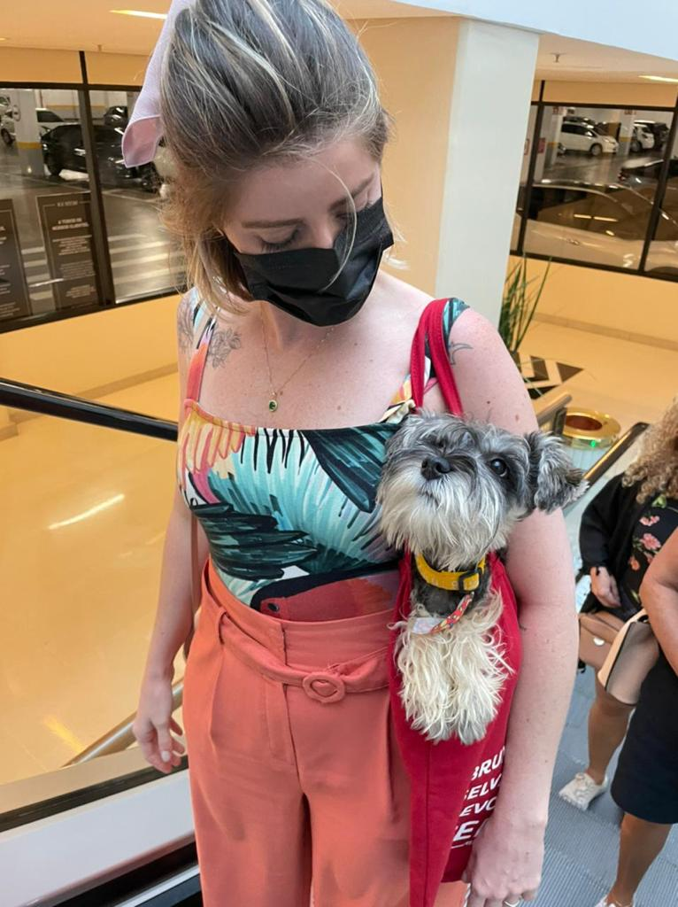
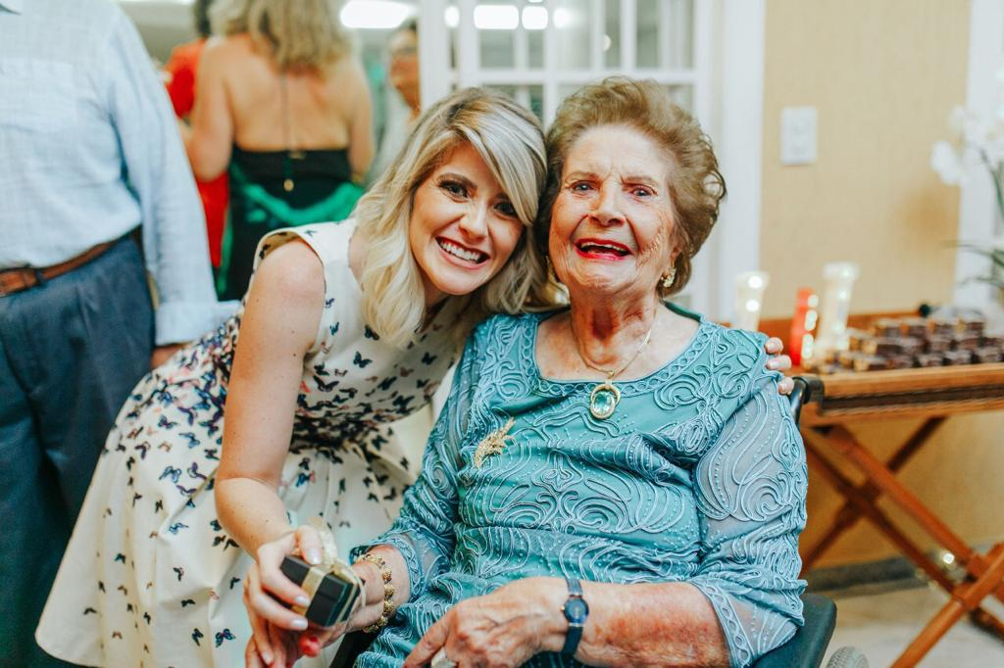


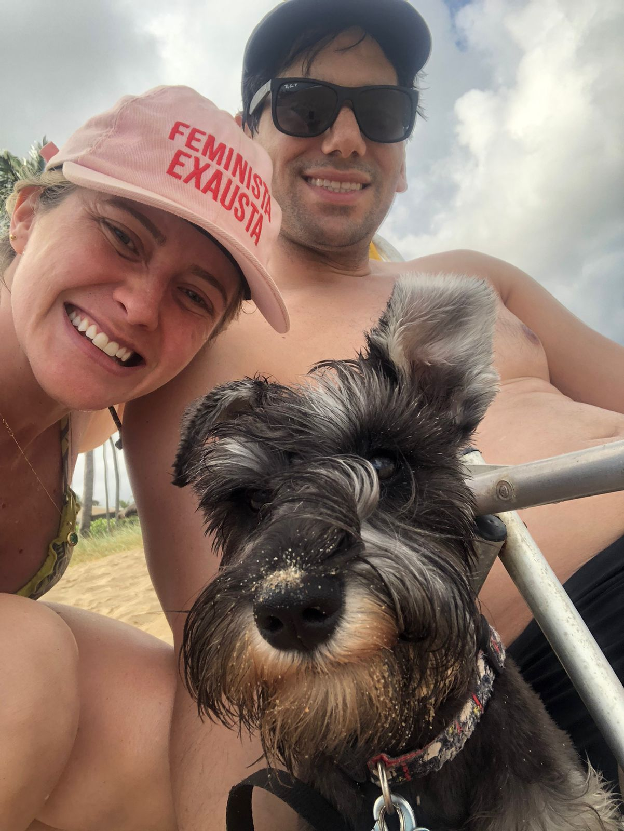




Obrigada!!

